Slide 1
Disseminazione
Progetto Erasmus+ 2017-1-IT02-KA101-036200
Piemonte
Nuove Competenze Europee per Animatori Digitali
Monica Bergero - Wilma Bertola - Gianna Piras

Slide 2
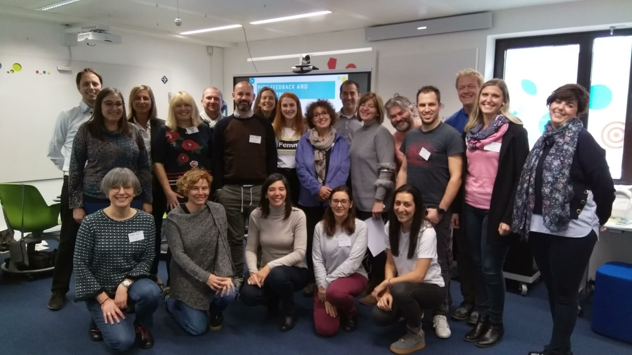
European Schoolnet, Brussels
10 - 11 November 2018
Formatore: ARIANA BLAZIC

Slide 3
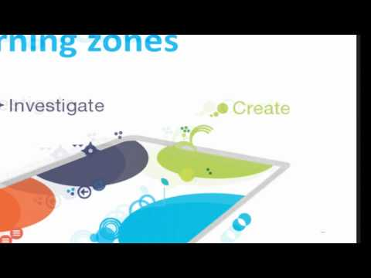
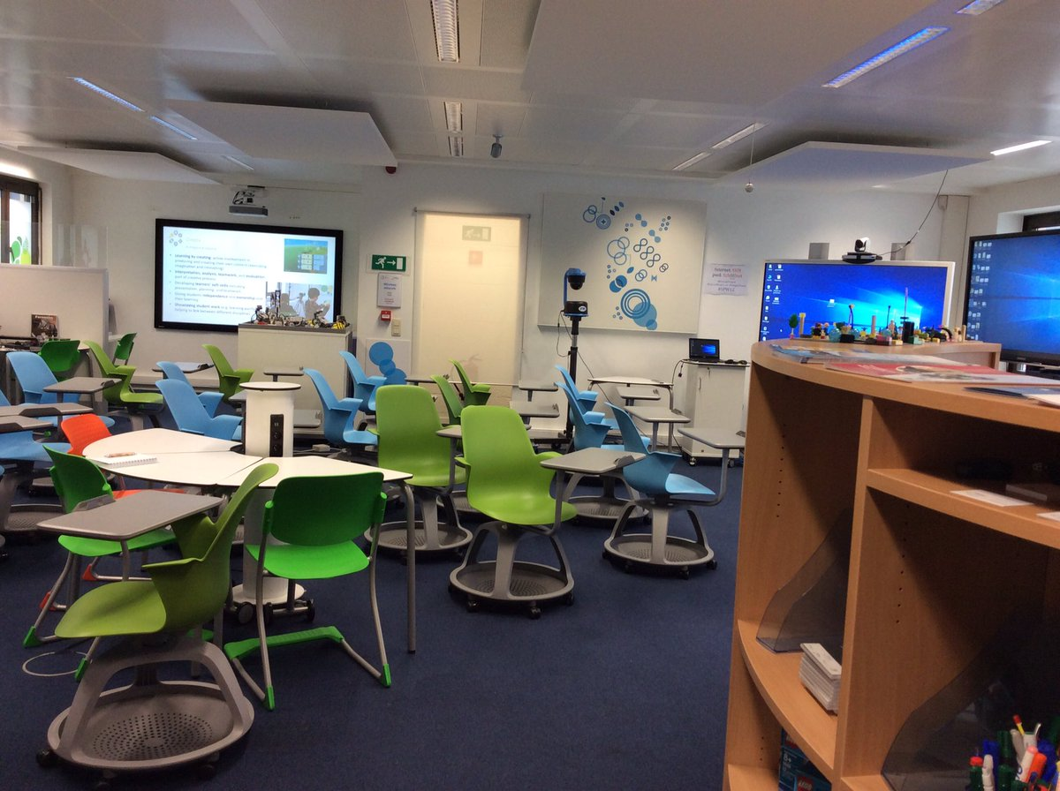
Future Classroom Lab

Slide 4
L’approccio
Flipped classroom
Progetto Erasmus+ KA1
Bruxelles, 10-11 Novembre

Slide 5
Componi una farfalla origami seguendo le mie istruzioni.
Origami Butterfly FASTFASTFASTFASFAST
Ti senti frustrata/o? Infelice? … e se potessi farmi partire più volte?
… Con un video si può!

Slide 6
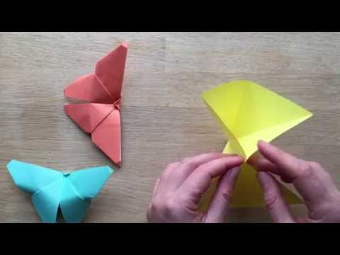
E’ possibile!
Puoi guardare un video, tutte le volte che vuoi!

Slide 7
E’ la flipped classroom
1991 - Dr. Eric Mazur
2007 - Jon Bergmann & Aarom Sams - Chemistry teachers in Colorado
https://flglobal.org/

Slide 8
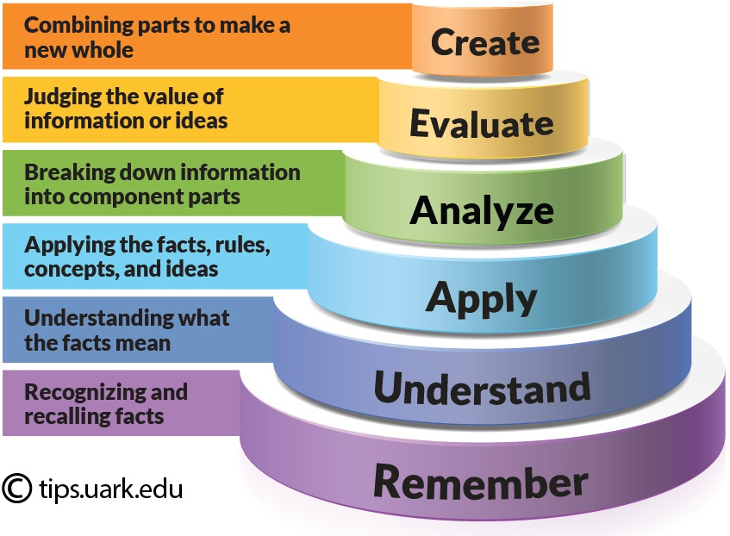
La tassonomia di Bloom
LEZIONE TRADIZIONALE FLIPPED CLASSROOM
A CASA IN CLASSE
______________________________________________________________________
IN CLASSE A CASA

Slide 9
A casa gli studenti possono ...
Mettere in pausa l’insegnante
Avere accesso a materiali di qualità
Usufruire di un apprendimento personalizzato

Slide 10
In classe gli studenti possono ...
Usufruire in un approccio inclusivo
Creare nuovi contenuti
Svolgere attività caratterizzate dall’apprendimento del fare

Slide 11
Quando flippiamo la classe?
Non tutto può e deve essere flippato
Tutto dipende dai bisogni degli studenti
Dagli obiettivi di apprendimento che ci siamo posti
E dal contesto di insegnamento in cui stiamo lavorando

Slide 12
La flipped non significa soltanto video online
Non esiste un metodo unico per flippare la classe.
I ragazzi possono imparare anche attraverso
Quiz online
Esercizi di lettura interattivi
Scrittura creativa
Compiti
Learning by doing
Creazione di nuovi materiali

Slide 13
Risorse e strumenti per la flipped classroom
Progetto Erasmus+ KA1
Bruxelles, 10-11 Novembre 2018

Slide 14
Di cosa abbiamo bisogno?
LMS (Learning management system):
Edmodo, Seesaw, Schoology, Weschool
Risorse (piattaforme educational): Youtube, Khanacadamy, sempre con un occhio di riguardo ai diritti di copyright.
Periferiche esterne (webcam, microfono)
Account a siti specifici per la produzione video (Screencast-o-matic, Playposit) e la realizzazione di prodotti interattivi (Edpuzzle, Playposit)
Lavagne interattive (MS whiteboard), bacheche virtuali

Slide 15
Strumenti valutativi per la flipped classroom
Progetto Erasmus+ KA1
Bruxelles, 10-11 Novembre 2018

Slide 16
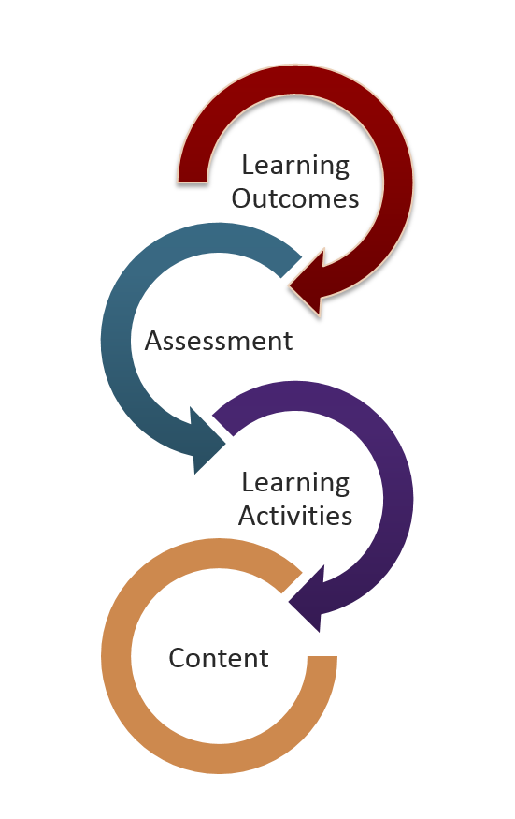
Progettare “al contrario”
Backwards design model
Risultati di apprendimento attesi
Valutazione
Attività didattiche
Contenuto

Slide 17
Quali strumenti valutativi?
La valutazione aiuta lo studente ad autodeterminarsi
Gli dà una maggiore motivazione
Valutazione formativa
Valutazione sommativa
Autovalutazione
Educazione fra pari
Nella flipped la valutazione formativa riveste un ruolo di grande importanza
Può essere svolta utilizzando strumenti tecnologici
O anche in modo tradizionale …

Slide 18
Strumenti per una valutazione formativa
https://kahoot.it/
https://quizizz.com/
https://quizlet.com/
https://www.socrative.com/
Possono essere anche preparati dagli studenti (peer education)

Slide 19
I nostri “flipping scenarios”

